Slide 1

Образы Пугачева и Петра Гринева в романе А. С. Пушкина «Капитанская дочка»

Slide 2
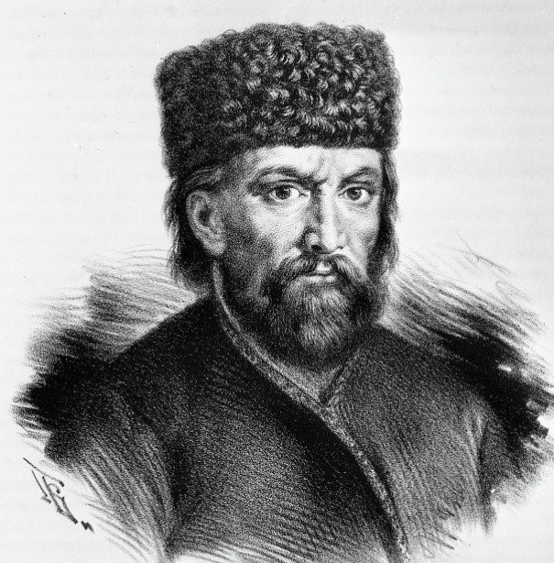
Емельян
Иванович
Пугачев
(1742–1775)

Slide 3
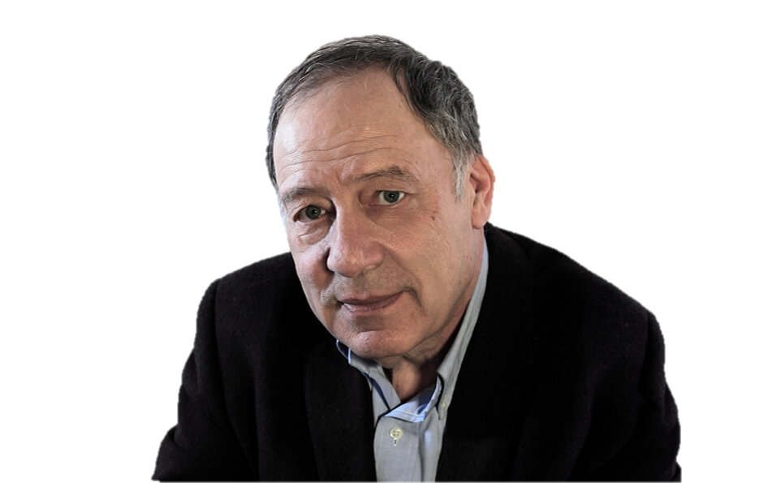
Александр Анатольевич Прошкин — советский и российский кинорежиссёр, сценарист.

Slide 4
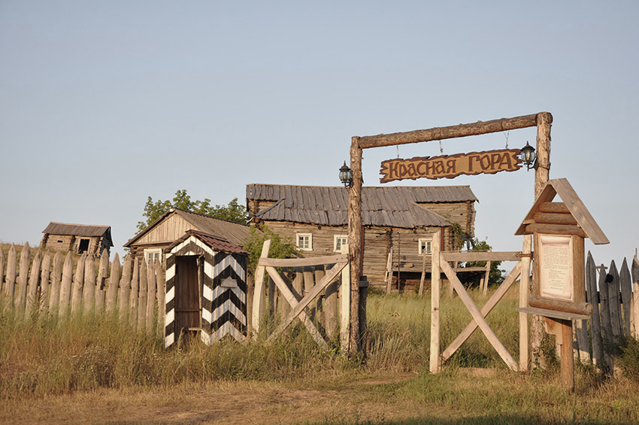
Фильм «Русский бунт»
(1999)

Slide 5
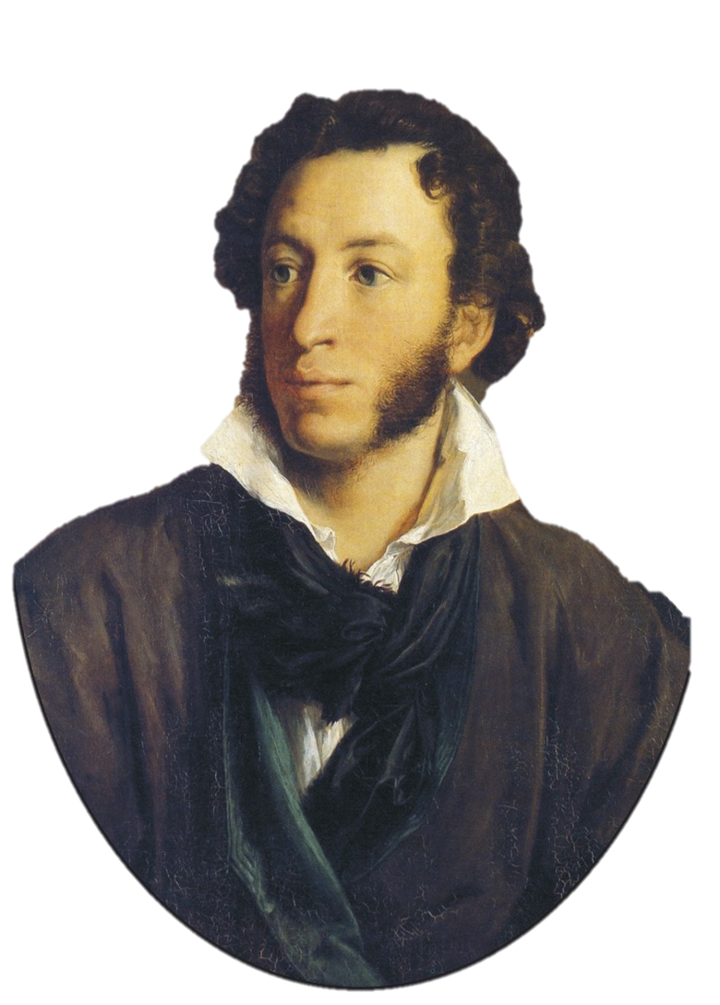
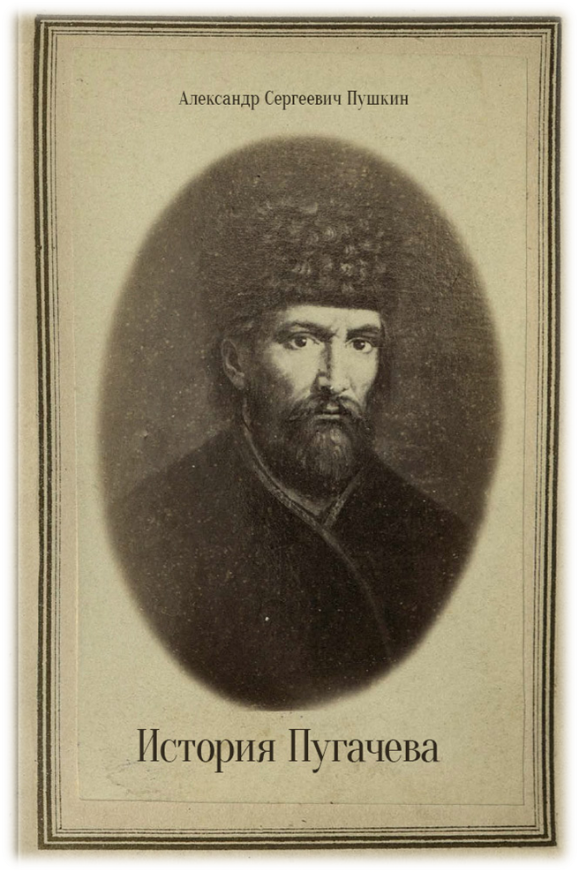
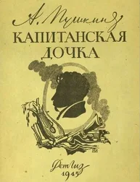

Slide 6
Задание 2.
 | Пугачев | Гринев
Портрет
Происхождение
Черты характера
Речевая характеристика
Поступки
Отношение к нему других героев
Судьба
Вывод

Slide 7
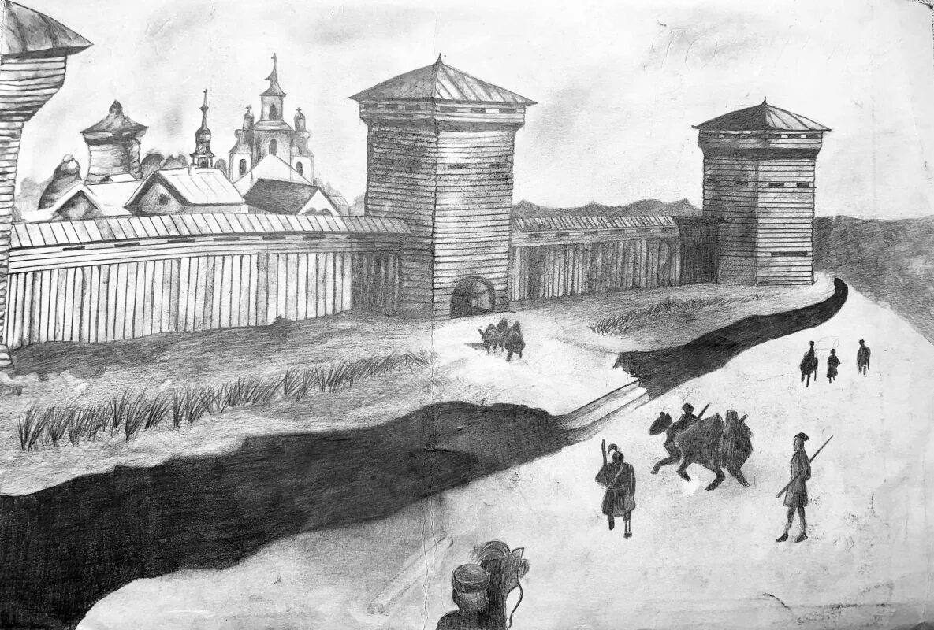


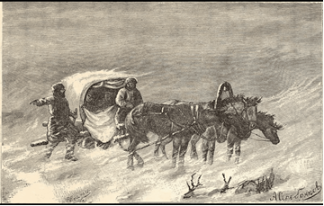
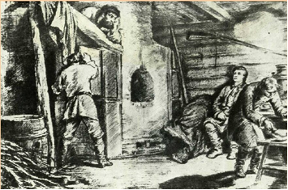

Встречи
Пугачева и Гринева

Slide 8


Slide 9
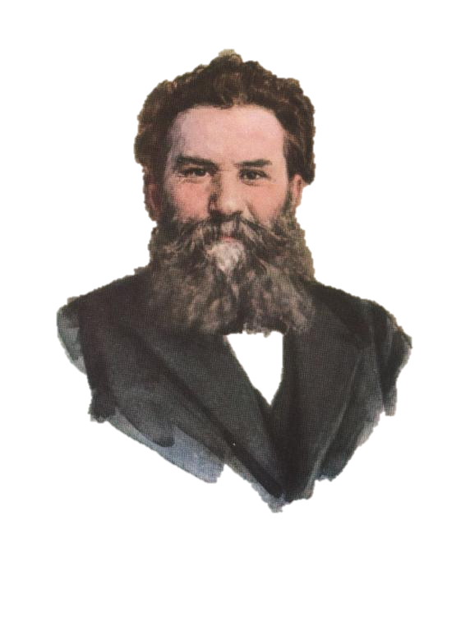
Владимир Галактионович Короленко
(1853 — 1921) — русский писатель, журналист, прозаик и редактор, общественный деятель.
«В этом нравственном поединке победителями оказываются оба - и Пугачев, и Гринев, оценивший свою дворянскую и человеческую честь выше жизни. Но на большую высоту здесь поднялся Пугачев, который не только воспринял душевную красоту Гринева, но нашел в себе силы принести ей в жертву собственное самолюбие: ведь Гринев отказывается принять в нем государя и служить ему, откровенно заявляет, что будет бороться против него…»

Slide 10
Г - | П -
Р - | У -
И - | Г -
Н - | А -
Е - | Ч -
В - | Е -
 | В -

Slide 11
Домашнее задание.
1. Напишите сочинение-рассуждение на одну из выбранных тем:
- «Становление личности Петра Гринева»;
«Смысл названия повести «Капитанская дочка»»;
- «Мои любимые страницы повести А. С. Пушкина «Капитанская дочка»».
- «Роль Пугачева в жизни героев повести»;
2. Разгадайте кроссворд на тему «Капитанская дочка» А. С. Пушкина

